Slide 1
NHIỆT LIỆT CHÀO MỪNG QUÝ THẦY CÔ VỀ DỰ GIỜ TIẾT HỌC NGÀY HÔM NAY!

Slide 2
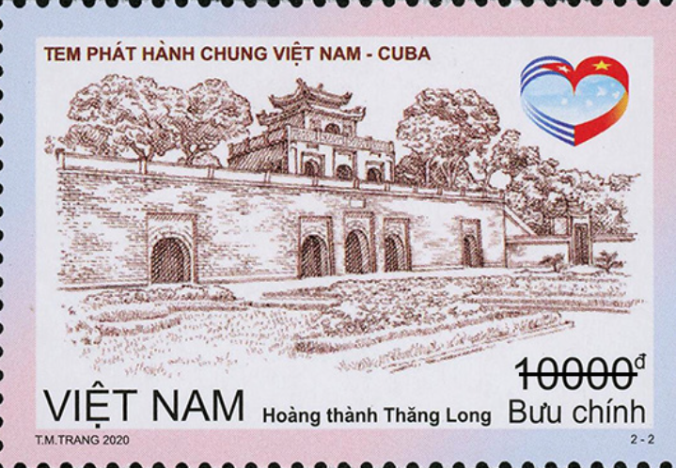
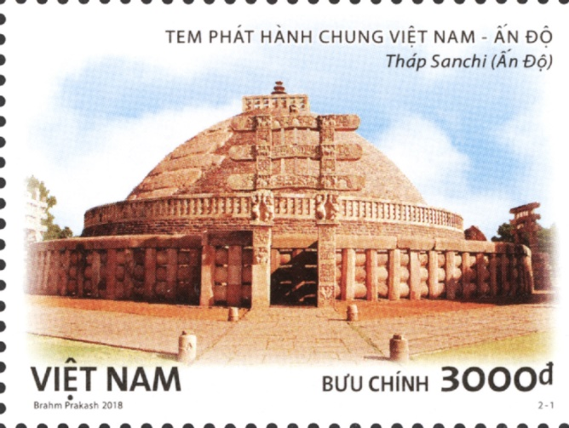
KHỞI ĐỘNG
Em hãy kể tên các di tích được thể hiện trên tem thư bưu chính của Việt Nam?
Hoàng thành Thăng Long – Hà Nội
Tháp Sanchi - Ấn Độ

Slide 3
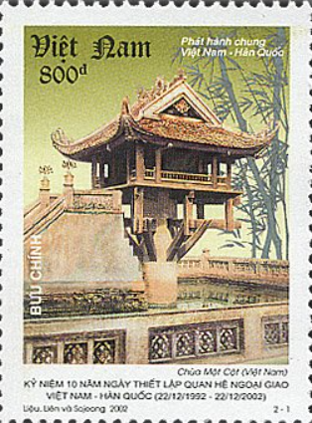
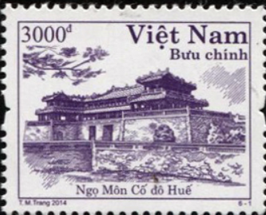
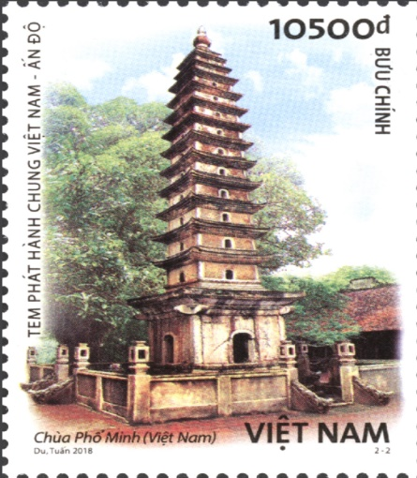
KHỞI ĐỘNG
Chùa Một Cột - Hà Nội
Ngọ Môn Cố đô Huế - Huế
Chùa Phổ Minh – Nam Định

Slide 4
TIẾT 7+8 BÀI 4:
HÌNH ẢNH DI TÍCH TRONG THIẾT KẾ TEM BƯU CHÍNH

Slide 5
NỘI DUNG BÀI HỌC
1. Quan sát
2. Thể hiện
3. Thảo luận
4. Vận dụng

Slide 6
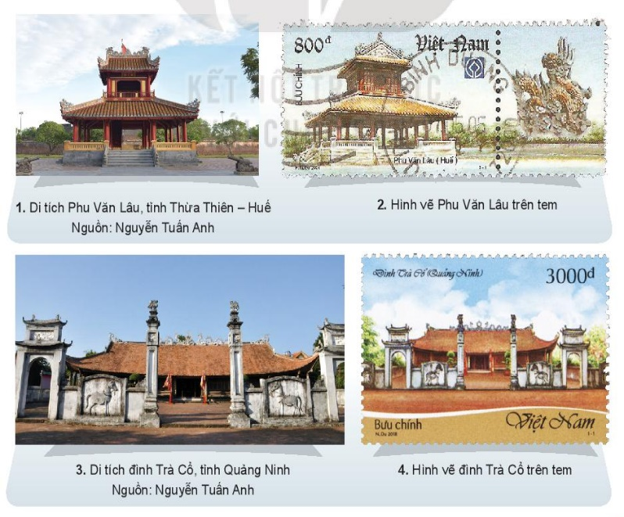
QUAN SÁT
Tìm hiểu vẻ đẹp di tích trong thiết kế tem thư bưu chính ở Việt Nam
THẢO LUẬN NHÓM
Hình ảnh di tích được khai thác như thế nào trongthiết kế tem bưu chính?
Màu sắc của di tích trong tem thư có giống với ảnh chụp di tích không ?
Trong tem bưu chính, có những thông tin gì được thể hiện?
Hình dáng các tem thư?

Slide 7
QUAN SÁT
Tìm hiểu vẻ đẹp di tích trong thiết kế tem thư bưu chính ở Việt Nam
Hình ảnh di tích trên tem bưu chính được thể hiện hài hòa, chỉn chu, nguyên vẹn và giống với hình ảnh di tích ngoài đời.
Tem thư thường có dáng hình vuông, hình tam giác,chủ nhật… nhưng thông dụng nhất là hình chử nhật
Màu sắc của di tích trong tem thư giống
với ảnh chụp di tích.

Slide 8
QUAN SÁT
Vẻ đẹp di tích trong thiết kế tem thư bưu chính ở Việt Nam
Những thông tin được thể hiện trong tem bưu chính:
Sự kiện phát hành tem
Giá tem
Hình ảnh di tích
Tên gọi của tem
Quốc gia phát hành
Chú thích địa danh trong tem

Slide 9
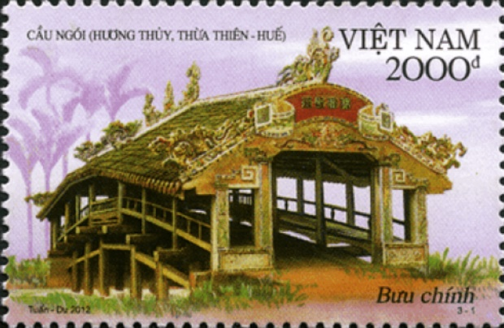
QUAN SÁT
Vẻ đẹp di tích trong thiết kế tem thư bưu chính ở Việt Nam

Slide 10
QUAN SÁT
Vẻ đẹp di tích trong thiết kế tem thư bưu chính ở Việt Nam
?Mẫu tem đầu tiên của ai? Ra đời khi nào?
Ở Việt Nam, mẫu tem thư của họa sĩ Nguyễn Sáng là bộ tem bưu chính đầu tiên được thiết kế, in ấn và phát hành năm 1946 nhân dịp kỉ niệm Cách mạng tháng Tám thành công và Quốc khánh 2/9.

Slide 11
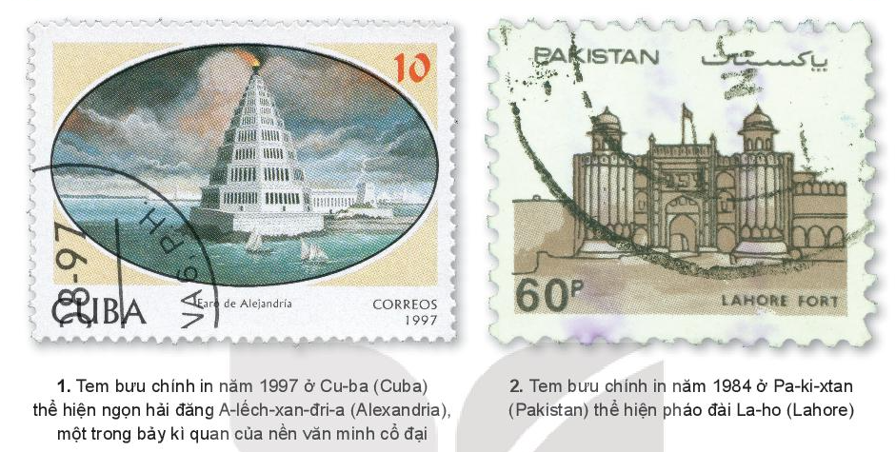
QUAN SÁT
Một số tem bưu chính thể hiện vẻ đẹp di tích trên thế giới
THẢO LUẬN NHÓM
* Di tích được đặt ở vị trí nào trong tem thư?
Màu sắc di tích trong tem thư như thế nào?

Slide 12
QUAN SÁT
Một số tem bưu chính thể hiện vẻ đẹp di tích trên thế giới
Tem bưu chính in năm 1977 ở Cuba thể hiện ngọn hải đăng Alexandria, một trong bảy kì quan của nền văn minh cổ đại.
Hình ảnh ngọn hải đăng được thể hiện chính giữa chiếc tem, trong khung hình oval.

Slide 13
QUAN SÁT
Một số tem bưu chính thể hiện vẻ đẹp di tích trên thế giới
Tem bưu chính in năm 1984 ở Pakistan thể hiện pháo đài Lahore. Hình ảnh được đặt ở trung tâm chiếc tem.

Slide 14
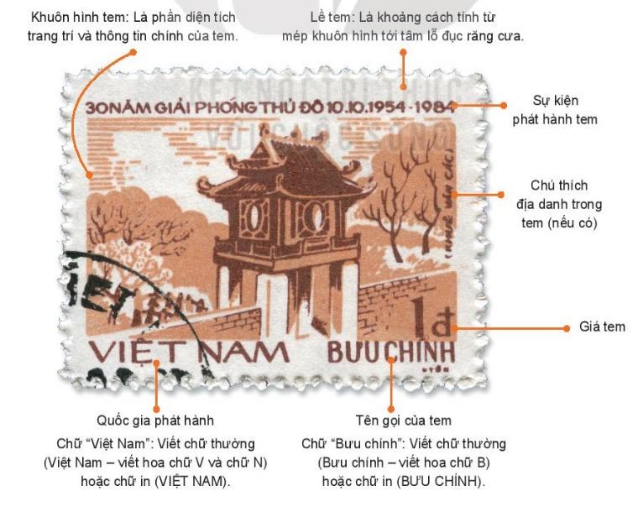
QUAN SÁT
Quan sát hình ảnh được thiết kế trên tem thư SGK tr.18.
Hãy nêu các nội dung được thiết kế trong tem thư.

Slide 15
QUAN SÁT
Khuôn hình
Lề tem
Sự kiện phát hành
Chú thích địa danh trong tem (nếu có).
Giá tem
Tên gọi của tem
Quốc gia phát hành

Slide 16
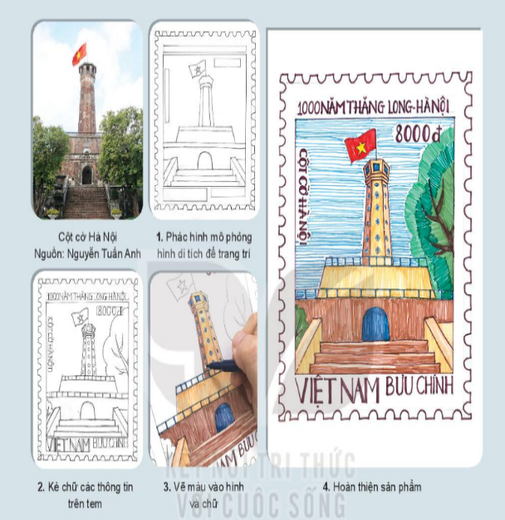
THỂ HIỆN
Tìm hiểu thiết kế tem bưu chính
Quan sát tem bưu chính Cột cờ Hà Nội SGK tr.19:
Em hãy nêu các bước thiết kế tem thư bưu chính.

Slide 17
THỂ HIỆN
Tìm hiểu thiết kế tem bưu chính
Phác hình mô phỏng hình di tích để trang trí.
1
Kẻ chữ các thông tin trên tem.
2
Vẽ màu vào hình và chữ.
3
Hoàn thiện sản phẩm.
4

Slide 18
THỂ HIỆN
Sử dụng vẻ đẹp của di tích trong thiết kế tem
Em hãy thiết kế một con tem có sử dụng hình ảnh di tích lịch sử văn hóa của quê hương mình.
- Về ý tưởng:
Dự định khai thác di tích nào?
Sử dụng hình thức tả thực hay cách điệu để thể hiện.
- Về cách thể hiện: lựa chọn thiết kế bằng màu sáp, màu dạ, màu nước hay chất liệu nào khác.

Slide 19
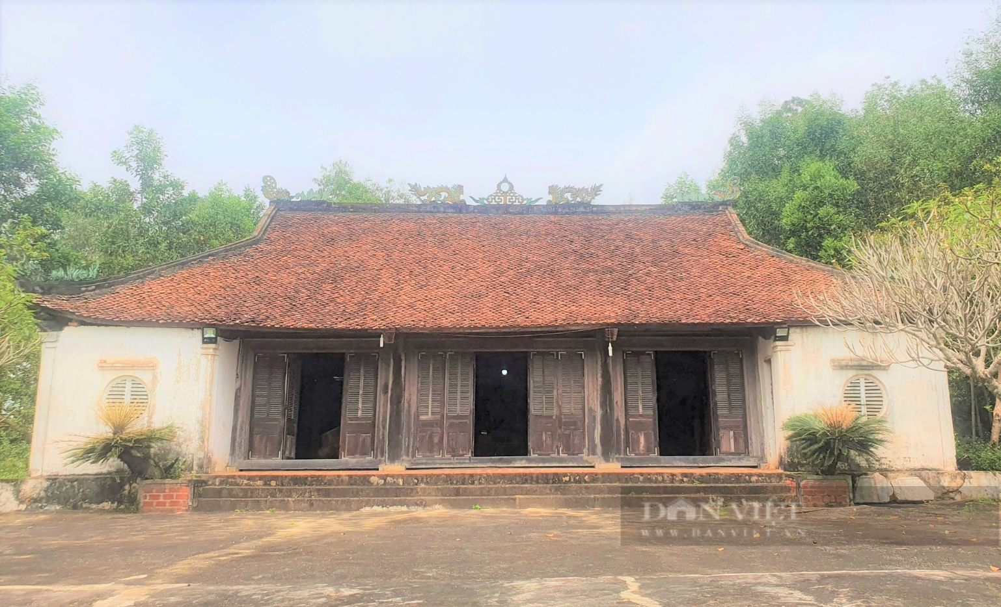
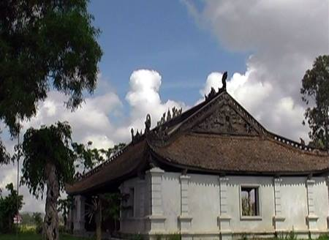
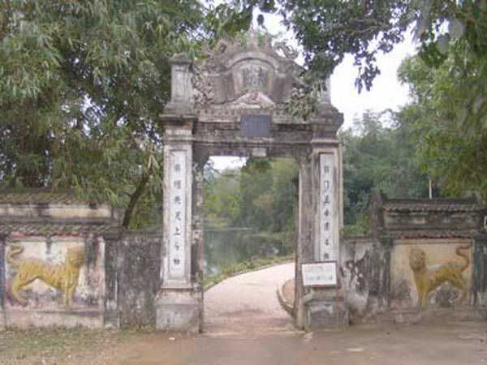
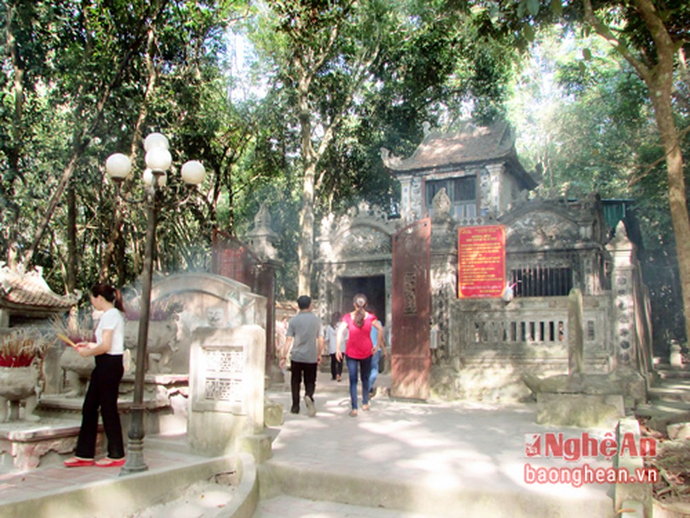
ĐÌNH MÕ
ĐỀN ĐỨC HOÀNG

Slide 20
THẢO LUẬN
THẢO LUẬN NHÓM
Hãy trình bày ý tưởng khai thác vẻ đẹp của di tích trong sản phẩm của mình.
Bạn đã sử dụng nguyên lí tạo hình nào để Thiết kế sản phẩm con tem?
Hình ảnh và chữ trang trí của thiết kế tem được thể hiện như thế nào trong sản phẩm?

Slide 21
THẢO LUẬN
Quan sát một số sản phẩm mĩ thuật của học sinh:

Slide 22
VẬN DỤNG
Sưu tầm tem bưu chính thể hiện vẻ đẹp di tích.
Làm khung để bày hoặc treo ở góc học tập.

Slide 23
TRÒ CHƠI HÁI TÁO

Slide 25
Mẫu tem thư của họa sĩ nào là bộ tem bưu chính đầu tiên ở Việt Nam?
A. Nguyễn Sáng
C. Nguyễn Sang
B. Nguyễn Sinh
D. Nguyễn San

Slide 26
Tem bưu chính có hình ngọn hải đăng Alexandria được in năm 1977 là của nước nào?
A. Úc
C. Pháp
B. Cu-ba
D. Tây Ban Nha

Slide 27
Thiết kế tem bưu chính gồm mấy bước?
A. 4 bước
C. 5 bước
B. 6 bước
D. 7 bước

Slide 28
Thông tin được thể hiện trong tem bưu chính bao gồm mấy nội dung?
A. 5 nội dung
C. 6 nội dung
B. 7 nội dung
D. 8 nội dung

Slide 29
Hình ảnh di tích trên tem bưu chính được thể hiện như thế nào so với hình ảnh di tích ngoài đời?
A. Hài hòa
C. Chỉn chu
B. Giống, nguyên vẹn
D. Tất cả đáp án trên

Slide 30
HƯỚNG DẪN VỀ NHÀ
Ôn lại kiến thức đã học.
Hoàn thành các bài tập của Bài 4, Sách bài tập Mĩ thuật 7 tr.16-17.
Đọc và tìm hiểu trước Bài 5 – Yếu tố dân tộc trong tranh của một số họa sĩ.

Slide 31
CẢM ƠN QUÝ THẦY CÔ VÀ CÁC EM ĐÃ
LẮNG NGHE BÀI GIẢNG!

